Slide 1

Microsoft POWER BI
Aula 5
Prof. Luiz Roberto Nogueira Junior

Slide 2
Modelagem de dados no Power BI

Slide 3

Objetivos da Apresentação
Desenvolver a capacidade de criar modelos de dados semânticos através do tratamento dos dados para serem utilizados na criação de relatórios.
Aplicar funções de segurança aos relatórios.

Slide 4
Preparação dos dados
Nas primeiras aulas nós tivemos uma visão geral da preparação de dados.
Coleta – Selecionar dados que serão utilizados.
Organização – Criar conexões e importar dados.
Limpeza – Tratar dados para criar o modelo.
Modelagem – Criar relações dinâmicas entre as consultas.
A modelagem é a última etapa a ser aprendida antes da criação dos relatórios.

Slide 5
O que é a modelagem de Dados
A modelagem de dados visa criar uma base sólida para análise, relacionando corretamente as tabelas e preparando o ambiente para cálculos e visualizações.
Estruturação de tabelas – realizar a divisão correta das tabelas através do tratamento de dados.
Definição de relacionamentos – unir as informações entre as tabelas para criar vínculos entre os dados.
Organização lógica – Organizar as informações de uma forma que seja possível extrair os dados para atender a narrativa.

Slide 6
Esquema em Estrela
O esquema em estrela é uma ferramenta que facilita análise dos dados pois forma uma visão centralizada dos fatos e cria categorias explicativas das dimensões utilizadas.
Tabela fato: Possui informações geradas de forma frequente como despesas, receitas, marcação de ponto entre outros. Geralmente contém datas.
Tabelas dimensão: Contém dados organizacionais com os nomes de funcionários, nomes de cidades, listas de produtos e outros dados que identificam algo.

Slide 7
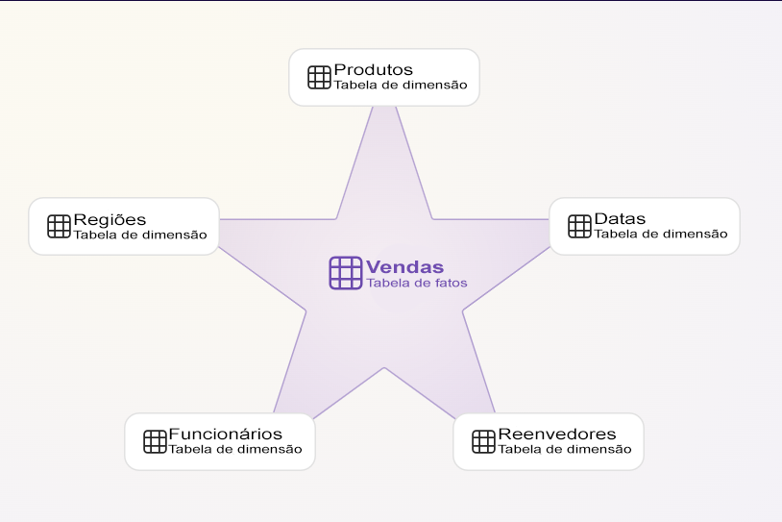

Slide 8
Operações com consultas
Mesclar: é a união de duas tabelas para gerar uma tabela com novas informações.
Referenciar: é a criação de uma nova tabela utilizando uma tabela já existente como origem da nova tabela. Esta técnica pode ser utilizada para criar tabelas de dimensões já relacionadas a tabela de fatos.
Duplicar: duplica toda a tabela sem criar um vinculo entre os dados.
Essas operações combinam e reaproveitam dados, mas o uso excessivo pode prejudicar o desempenho.

Slide 9
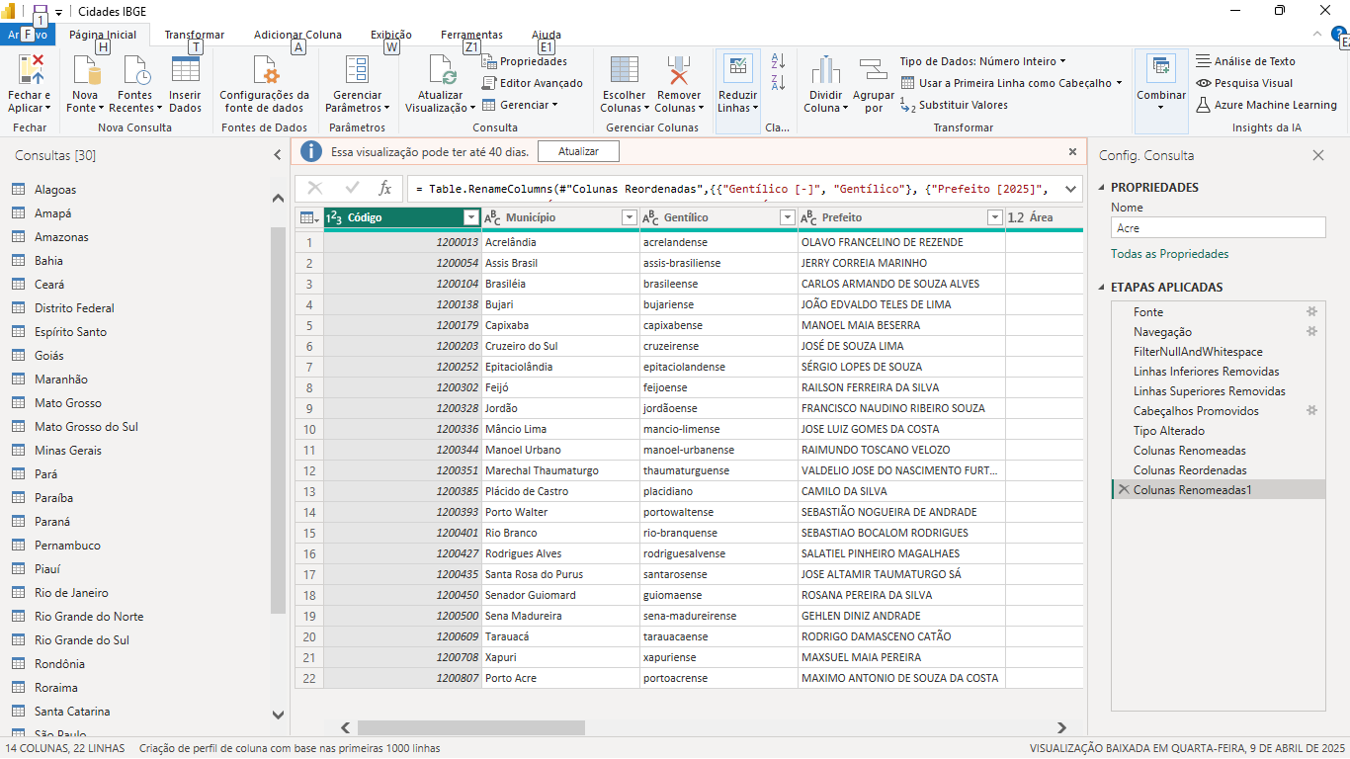

Transformações em consultas
Usar botão direito

Slide 10
Criação de Relações
O processo de criar as relações entre as tabelas é conhecido como normalização pois as relações nas tabelas devem ser realizadas com o uso de colunas com valores idênticos. Os passos para normalização são:
Criar um esquema estrela
Normalizar os campos de índices
Criar relações
Relacionamentos bem definidos garantem integridade e agilidade nas consultas.

Slide 11
Relacionamentos: Cardinalidade
A cardinalidade define como as tabelas se relacionam entre si influenciando diretamente os resultados de cálculos e visualizações.
Um para um
Um para muitos
Muitos para muitos
Muitos para um

Slide 12
Direção do Filtro Cruzado
A direção dos filtros determina como os dados fluem entre as tabelas. O uso correto evita inconsistências em análises interativas.
Única direção
Dupla direção
Geralmente a direção do filtro e a cardinalidade são sugeridas automaticamente se a consulta foi normalizada.

Slide 13
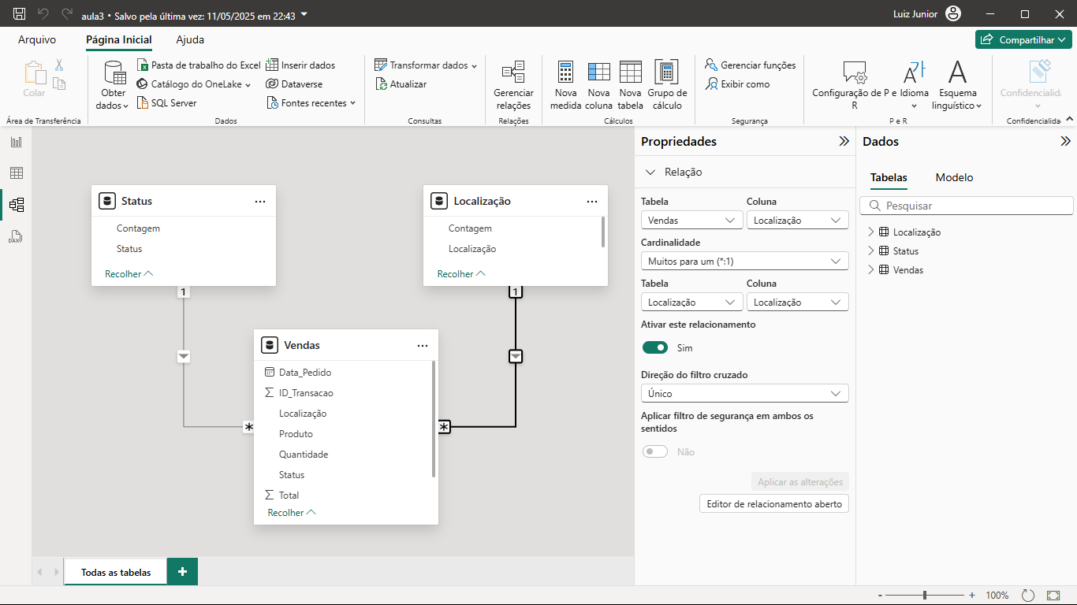

Slide 14
Funções de Segurança em Nível de Linha
Restrições por usuário
Controle de acesso aos dados
Permite criar regras para que usuários vejam apenas os dados permitidos, protegendo informações sensíveis por meio de filtros aplicados dinamicamente.

Slide 15
Acessa funções de Segurança
Lembrem de acesse a área de modelagem

Slide 16
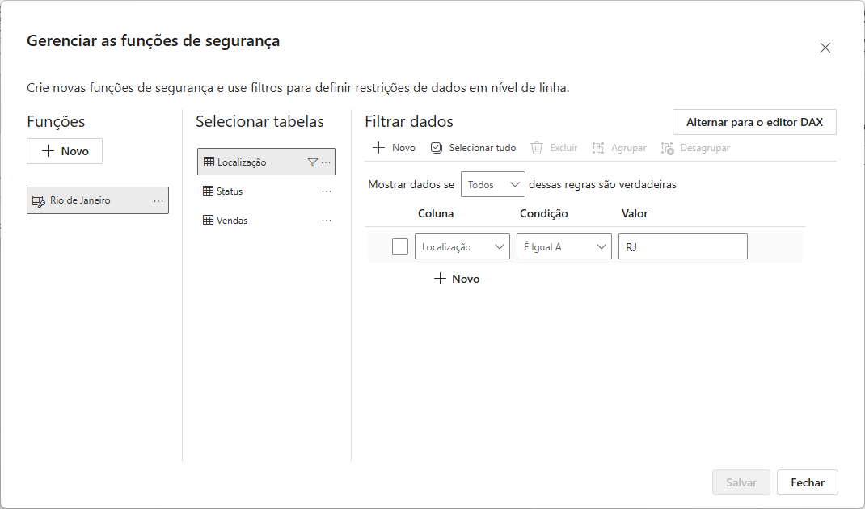
Gerencia as funções existentes no relatório
Seleciona a tabela onde a regra será aplicada
Determina as regras utilizadas para filtrar os dados das tabelas

Slide 17
Exercício
Você é um analista de dados e deve corrigir o relatório Aula 5.
Para isso você deve criar as tabelas de dimensões que foram excluídas do sistema utilizando a tabela de fatos vendas e o recurso de tabelas de referências.
Corrigir a conexão com a fonte de dados:
Página inicial > Transformar dados > Configurar fonte de dados > Alterar fonte > Procurar > Ok
Criar tabela de dimensões:
Status – Botão direito sobre a consulta > Referência > Selecionar nova consulta > Renomear (Status) > Página inicial > Escolher colunas > Escolher colunas > Status > Ok > Página inicial > Agrupar por > ok
Localização – repetir o processo acima com a coluna localização.
Página inicial > Fechar e aplicar > Fechar e aplicar

Slide 18
Exercício
Você é um analista de dados e deve criar restrições de acesso por função utilizando a localização como parâmetro.
Para isso você deve criar as funções:
Matriz: Acessa todos os dados.
Filiais: Acessa apenas dados de sua cidade. (uma função por cidade)
No modo de exibição de modelo:
Matriz – Página inicial > Gerenciar funções > Novo > Renomear (Matriz) > Localização > novo (localização diferente de x)
SP – Página inicial > Gerenciar funções > Novo > Renomear (Filial SP) > Localização > novo (localização é igual SP)
MG e RJ – Repetir passo 2
Salvar – Salvar > Fechar

Slide 19
Para saber mais
Trabalhar com o Gerenciador de Modelos - https://learn.microsoft.com/pt-br/power-bi/transform-model/model-explorer
Descrever modelos do Power BI Desktop - https://learn.microsoft.com/pt-br/training/modules/dax-power-bi-models/
Entenda o esquema em estrela e a importância para o Power BI - https://learn.microsoft.com/pt-br/power-bi/guidance/star-schema
Modelos semânticos no serviço do Power BI - https://learn.microsoft.com/pt-br/power-bi/connect-data/service-datasets-understand
RLS (segurança em nível de linha) com o Power BI - https://learn.microsoft.com/pt-br/fabric/security/service-admin-row-level-security

